Slide 1
Технологии помощи, ориентированные на поиск ресурсов кровной семьи для возвращения ребенка
С.Г.Клековкина,
директор КОГОБУ для детей-сирот
«Детский дом «Надежда» ОВЗ г.Кирова»

Slide 3
Работа с кровной семьей направлена
выявление готовности и ресурсности биологических родителей и родственников выполнять обязанности по воспитанию и развитию ребенка, способствовать сохранению кровных связей детей с родителями и родственниками
восстановление позитивных отношений между родителями и детьми
повышение родительских компетенций по вопросам воспитания, развития и обучения детей через систему мероприятий
оказание помощи родителям через взаимодействие с различными структурами и возвращение им детей

Slide 4
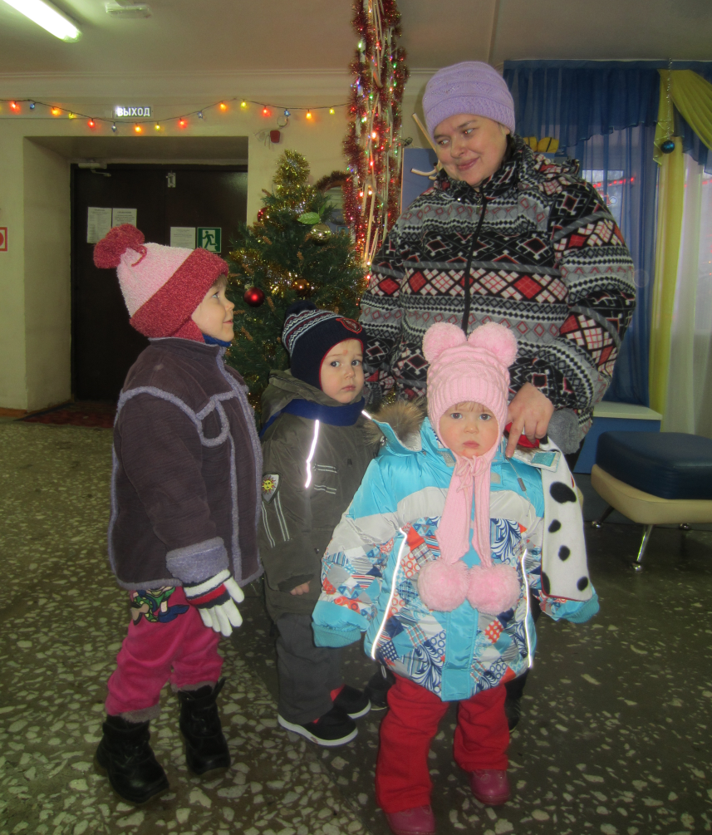
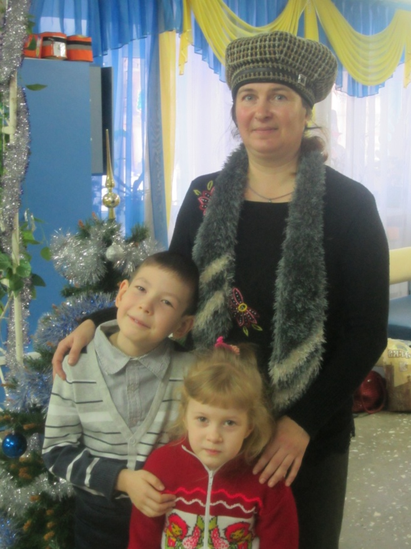
Работа с семьей, находящейся в сложной жизненной ситуации

Slide 5
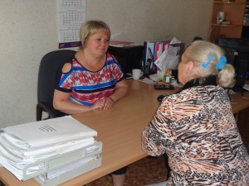
Беседа с кровным родителем

Slide 6
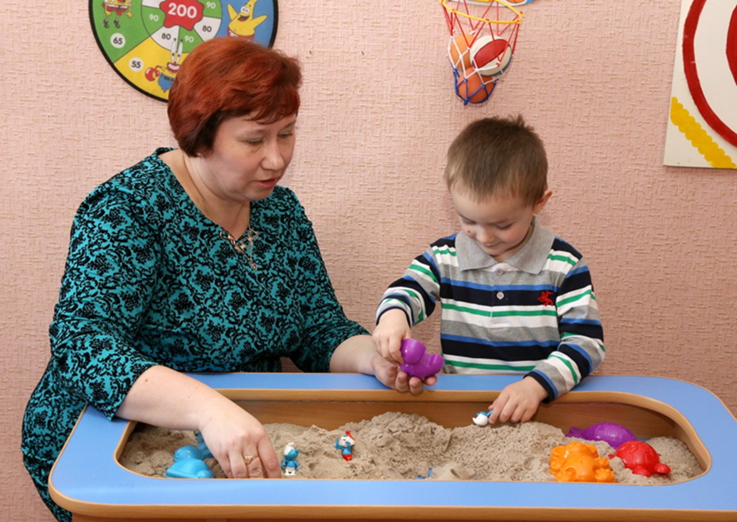
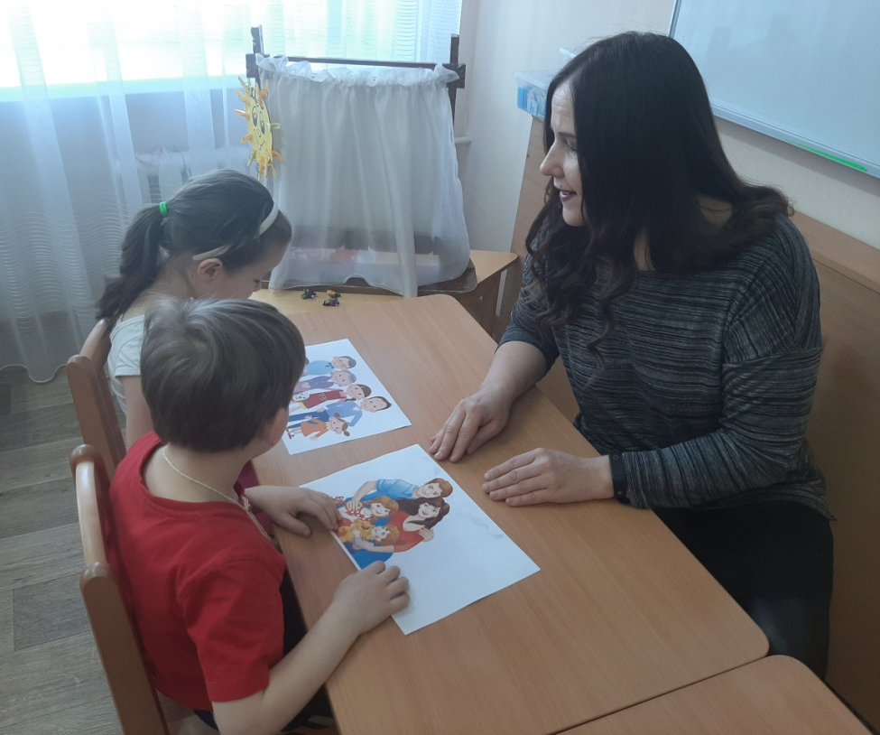
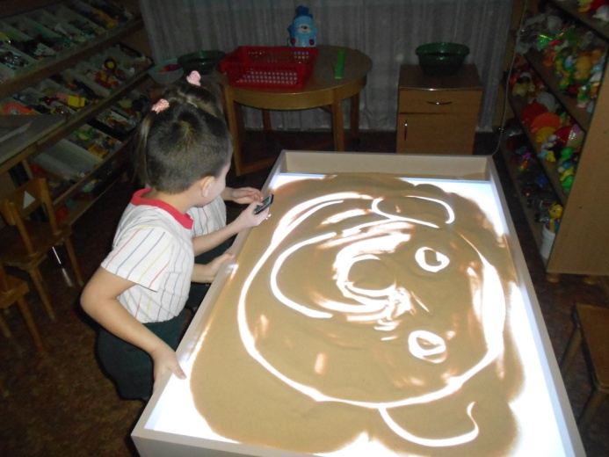
Работа специалистов с детьми

Slide 7
- изучение и понимание жизненной ситуации семьи
сбор информации
определение рисков и ресурсов, перспектив семьи
установление контактов с родителями, родственниками
взаимодействие с органами опеки и попечительства, с ПДН, КДН

Slide 8
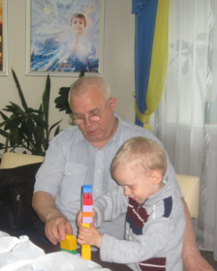
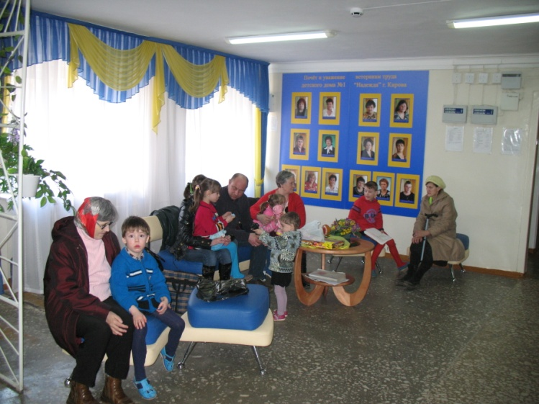
Общение воспитанников с родственниками

Slide 9
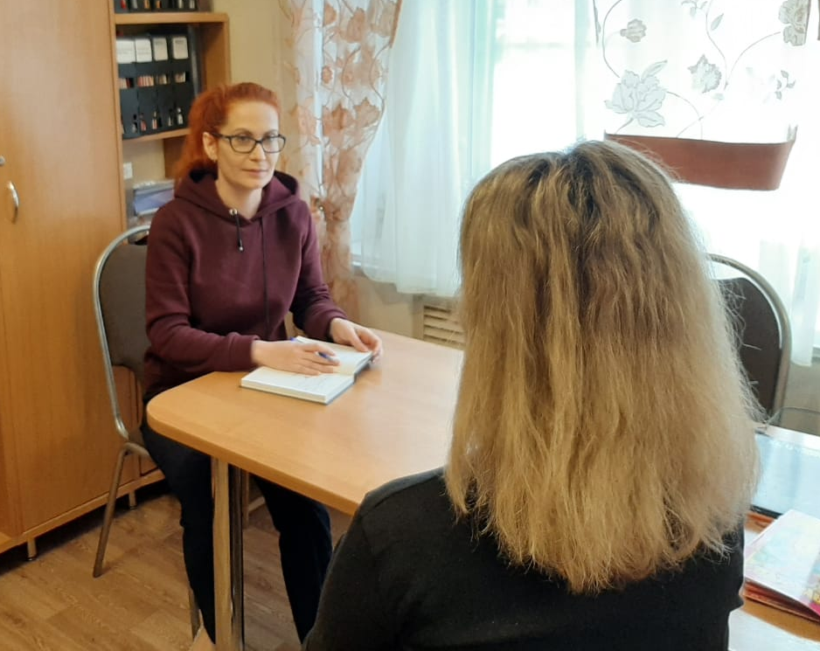
Индивидуальная беседа с родителем

Slide 10
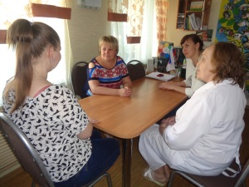
Анализ сложившейся ситуации,
планирование мероприятий по возвращению ребёнка

Slide 11
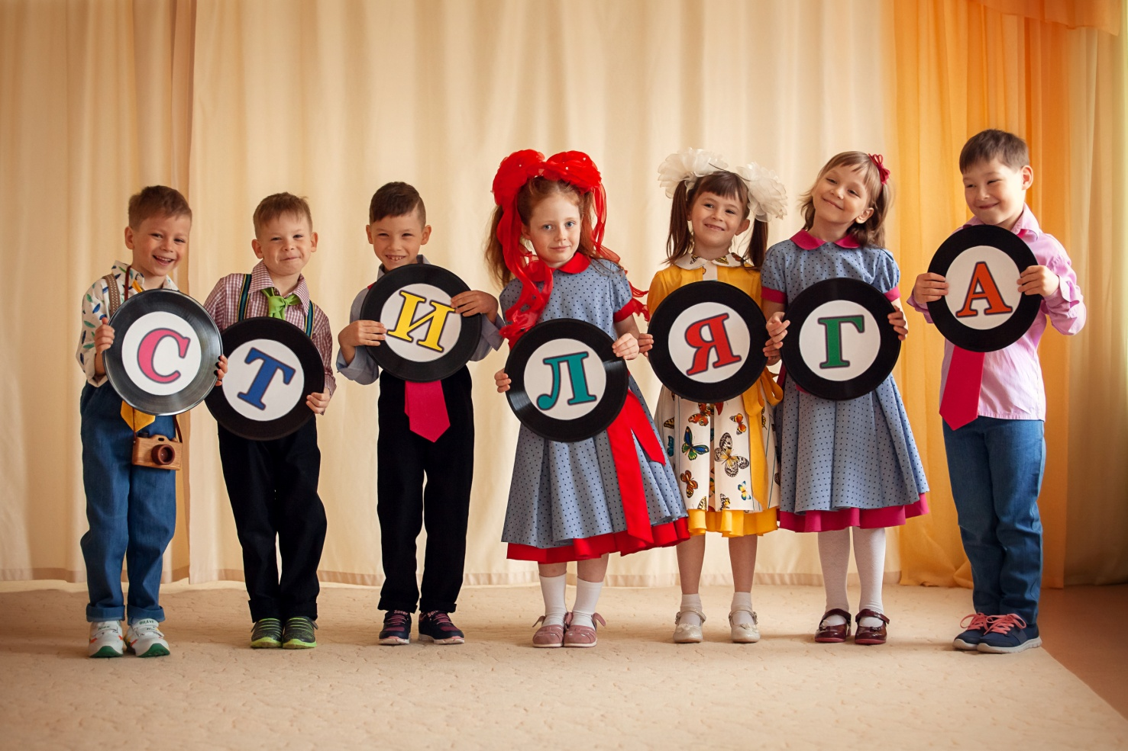
Приглашение на детские мероприятия

Slide 12
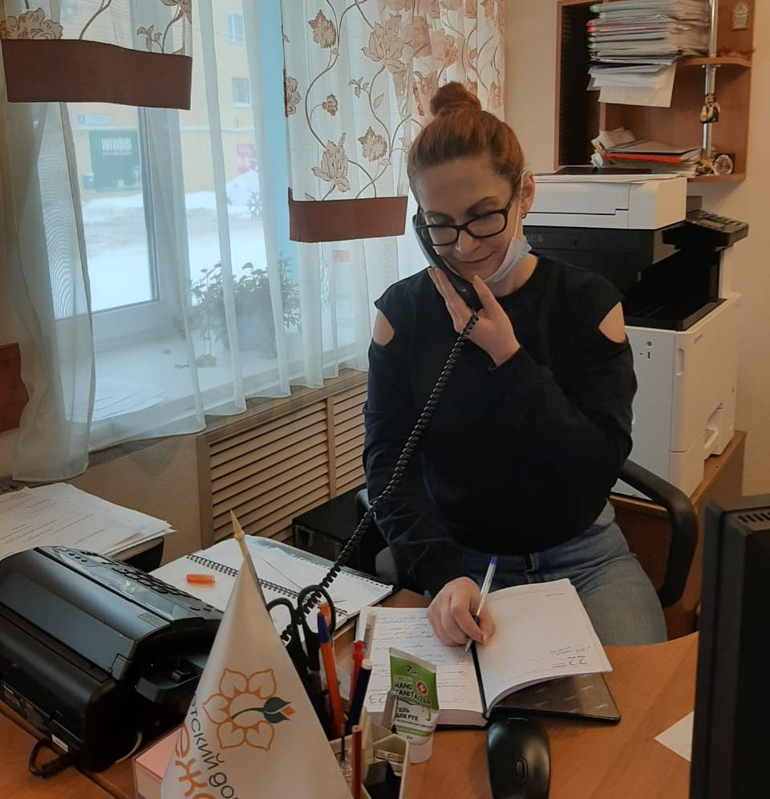
Информирование родителя по телефону

Slide 13
Общение ребенка с родителем

Slide 14
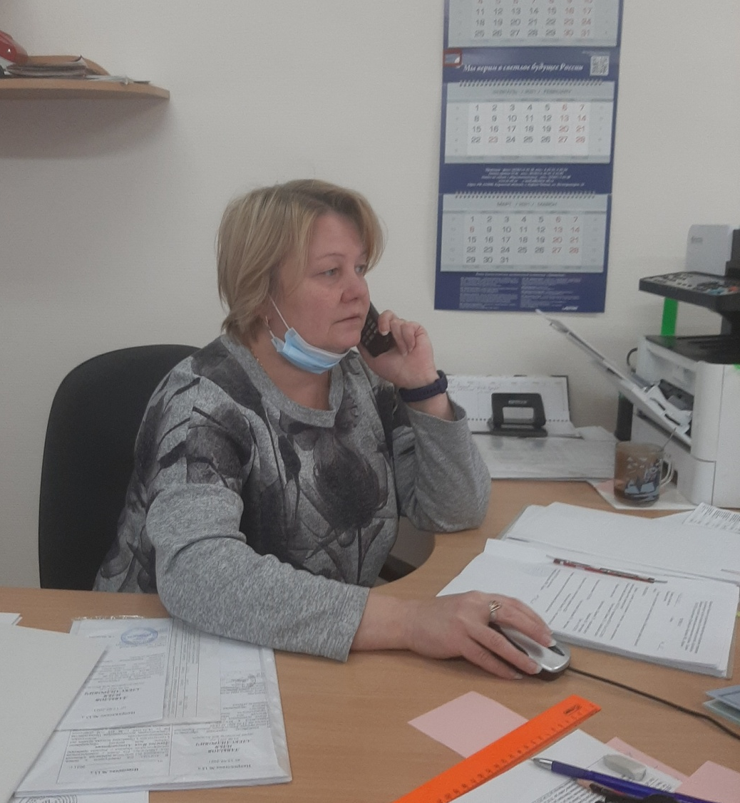
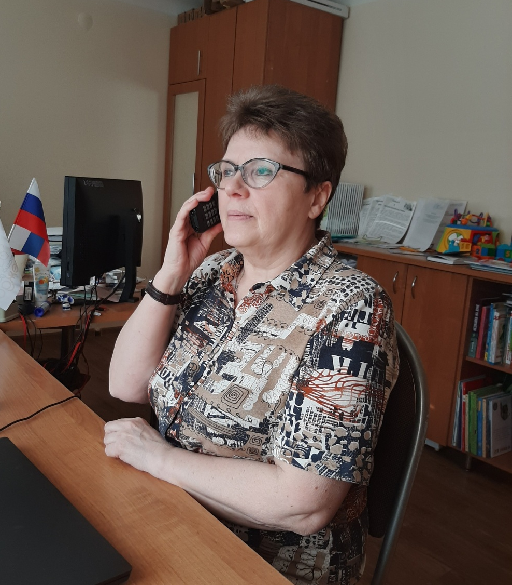
Разъяснительная работа и консультирование родителя

Slide 15
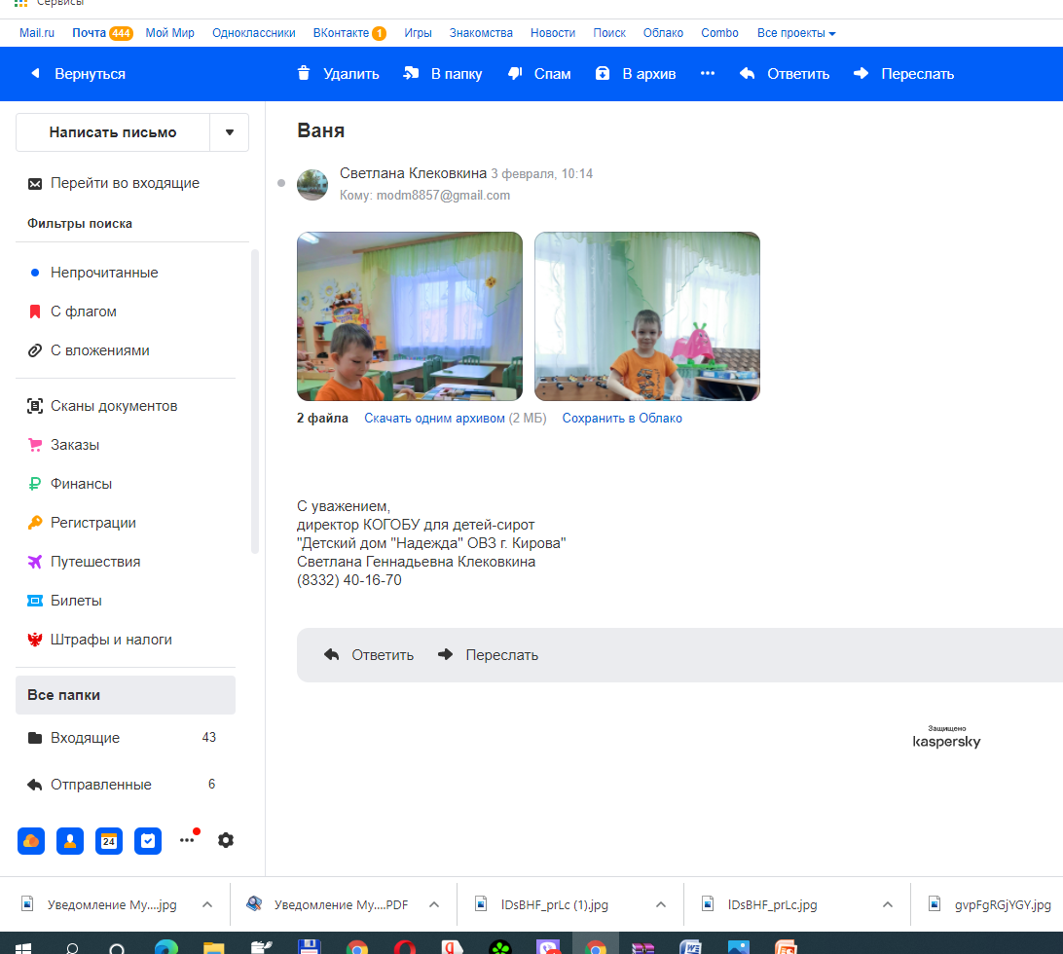
Общение по электронной почте

Slide 16
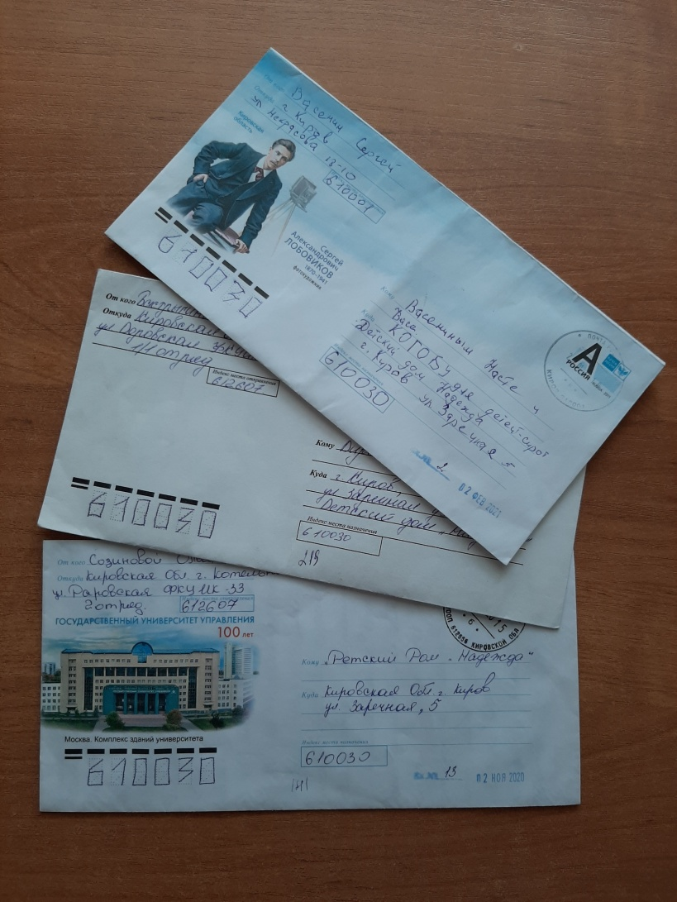
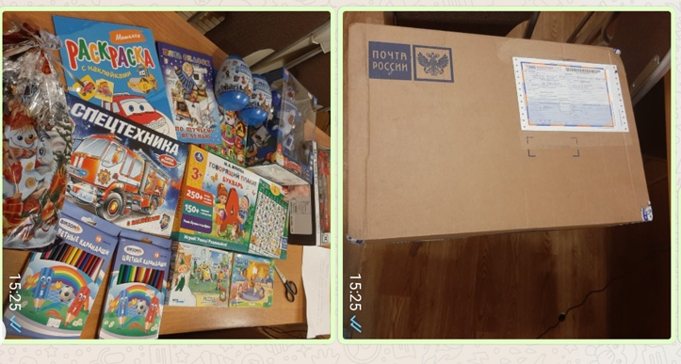
Письма и посылки по почте

Slide 17
Буклеты, брошюры для родителей

Slide 18
Временная передача воспитанников в семьи родственников
по заключению органов опеки и попечительства

Slide 19
Уведомление об окончании срока действия соглашения

Slide 20
Взаимодействие организовано:
с органами опеки и попечительства по вопросам защиты прав и интересов детей, восстановления кровных связей;
с ПДН с целью изменения жизненной ситуации семьи, правового просвещения родителей;
с центрами помощи семье и детям – работа с психологами;
с образовательными учреждениями (детские сады, школы, учреждения);
а также с центром социального обслуживания, КДН, ПДН, УФССП, Центром занятости населения, ЖКХ и др.

Slide 21
Количество воспитанников, переданных в кровные семьи
 | Количество детей
 | 2018г. | 2019г. | 2020г.
Кровная семья | 31 | 13 | 20

Slide 22
